Slide 1


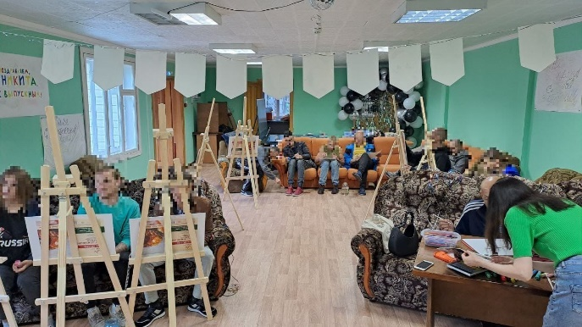
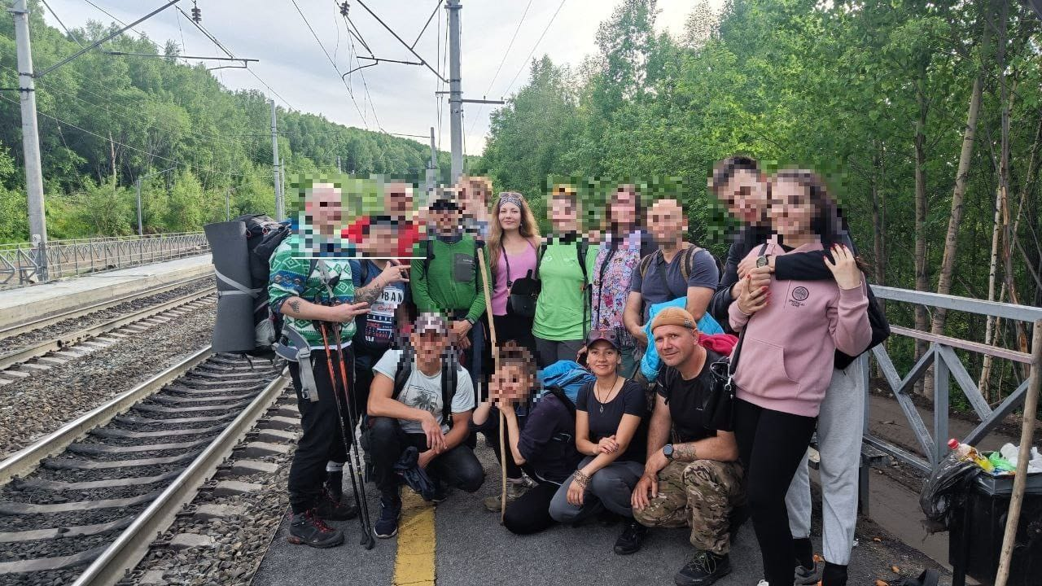
ОГБУ «Региональный центр психологической помощи и
социальной реабилитации молодежи «Воля»
2 консультационных центра, 35 временных консультационных пунктов
Общее количество реабилитационных мест - 85.
Социальная реабилитация наркозависимых проводится в стационарной и в амбулаторной форме в структурных подразделениях, расположенных на территории 4 муниципальных образований.
С целью повышения качества реабилитации для семей, близких родственников наркозависимых проводятся адаптационные тренинги (индивидуальные и групповые), информационные занятия.
Обучающие семинары по вопросам мотивирования и консультирования, реабилитации для специалистов межведомственного сектора муниципальных образований.
Специалисты Центра «Воля» проходят обучение по программе «Практические методы реабилитации потребителей наркотиков».
Телефон доверия Центра «Воля» 8-800-350-39-52

Slide 2
Социальная реабилитация наркозависимых в Иркутской области на базе ОГБУ «Региональный центр психологической помощи и
социальной реабилитации молодежи «Воля»
Создание возможностей и условий для приобретения и развития профессиональных навыков
Формирование актива из числа выпускников реабилитационных центров с целью вовлечения в социально активную деятельность
Разработка проектов, направленных на реабилитацию и ресоциализацию зависимой молодежи
Ресоциализация и постреабилитационное сопровождение выпускников
Проекты в сфере социальной реабилитации
«Курс арт-терапии им. Адриана Хилла»
Мероприятия для выпускников реабилитационных
центров «Дорога в жизнь»
«Жить иначе»
Тренинг
«Перезагрузка»
Любительский театр «Здоровая семья – здоровая нация»

Slide 3
Развитие системы комплексной реабилитации и ресоциализации осужденных без лишения свободы
ОГБУ «Региональный центр психологической помощи и социальной реабилитации молодежи «Воля» взаимодействует с учреждениями ГУФСИН по Иркутской области
по следующим направлениям:
Профилактика наркомании
среди осужденных
без изоляции от общества
Консультации
по вопросам зависимости
Информационная поддержка
Специалистами ОГБУ «Региональный центр психологической помощи и
социальной реабилитации молодежи «Воля» проводятся:
Информационные мероприятия для условно осужденных, находящихся на учете и отбывающих наказание в местах лишения свободы
Мотивационное интервью с осужденными к наказаниям, склонными к зависимостям, их ближайшим социальным окружением
Совместные спортивные мероприятия между реабилитантами Центра «Воля» и лицами, состоящими на учете в Уголовно-исполнительной инспекции ГУФСИН по Иркутской области
Обучающие семинары, тренинги по проблеме зависимостей, формирование позитивной мотивации осужденных к прохождению курса социальной, педагогической реабилитации

Slide 4
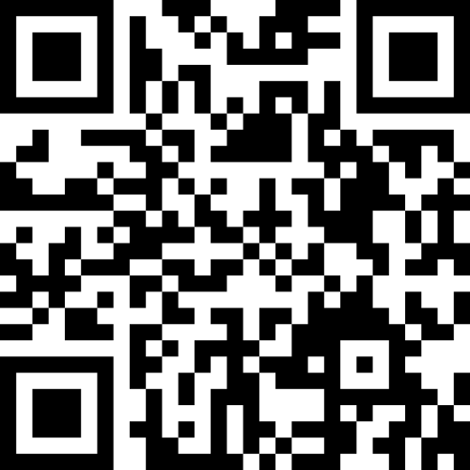
Контактная информация:
ОГБУ «Региональный центр психологической помощи и социальной реабилитации молодежи «Воля»
8 (3952) 41-96-29, 8-800-350-39-52,
сайт: volya-irk.ru,
ВКонтакте: vk.com/crnvolya

